Slide 1

Sistema de Verificação de Notícias com Inteligência Artificial
PROGRAMAÇÃO ORIENTADA A OBJETOS EM JAVA
Aluno: lucas de sousa reis

Slide 2
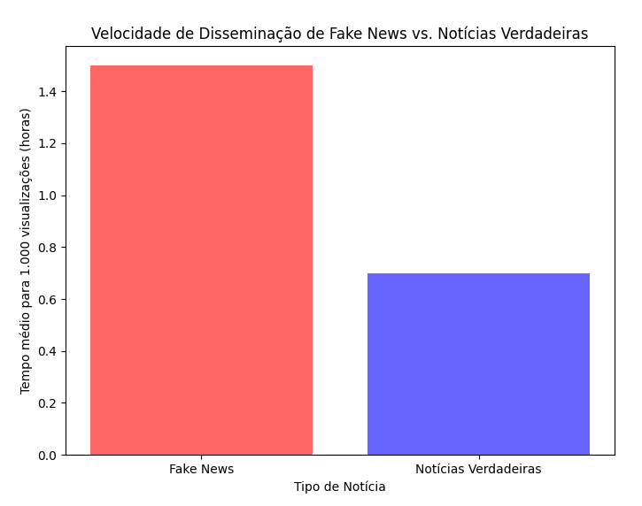
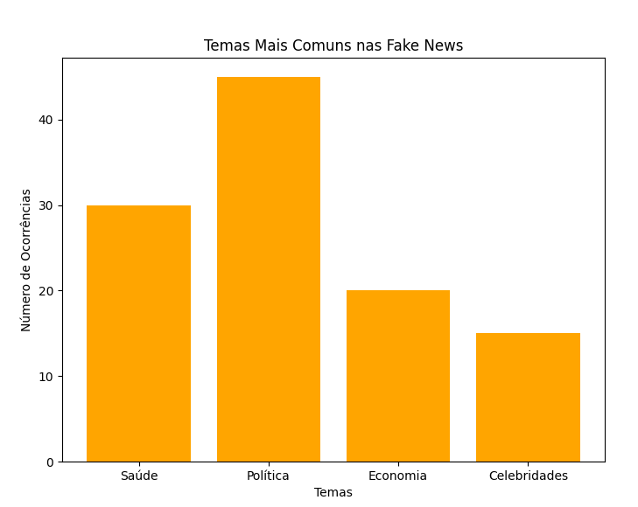
O Que São Fake News?
Fake News são informações falsas ou enganosas compartilhadas intencionalmente ou não, visando desinformar o público.
Exemplos: Rumores - Desinformação em redes sociais - Teorias da conspiração
Tem como principal ponto sua rapidez e alcance principalmente com o aumento do uso das redes sociais e da internet.

Slide 3
Impacto das Fake News na Sociedade
Saúde
Política
Economia
Segurança Pública

Slide 4
Objetivo do Projeto
Desenvolver um sistema automatizado para verificar a veracidade de notícias.
Utilizar a API de inteligência artificial (ChatGPT) para fornecer uma análise preliminar de conteúdos suspeitos.
Capacitar usuários a entender e combater a desinformação.

Slide 5

Por que Este Dashboard é Importante?
Contribui para a educação digital
Facilidade de uso
Ampla aplicação
Combate direto à desinformação

Slide 6
Ferramentas Utilizadas
Java: Linguagem de programação para desenvolvimento do sistema.
Maven: Gerenciamento de dependências e empacotamento do projeto.
API do ChatGPT: Inteligência artificial para análise e verificação de notícias.

Slide 7
Conclusão

Slide 8
Perguntas?

Slide 9

Obrigado pela atenção

